Slide 1
НЕ ХОДИ ПО ТОНКОМУ ЛЬДУ
Выполнила:
Ученица 8 «В» класса
МБОУ СОШ №7
Г. Туймазы
Губайдуллина Аделина

Slide 2
Содержание:
Введение
Становление льда
Каким должен быть лед
Это нужно знать
Основные правила поведения на льду: памятка

Slide 3
Введение
До наступления устойчивых морозов, все водоемы начинают замерзать, но лед на них поначалу совсем непрочный и может легко сломаться под ногами людей. Скрепленный вечерним или ночным холодом, он ещё способен выдерживать небольшую нагрузку, но днем быстро нагреваясь от просачивающейся через него талой воды, становится пористым и очень слабым, хотя сохраняет достаточную толщину. И очень важно, чтобы дети это понимали и не пытались кататься на нем, угрожая своей жизни. Поэтому взрослые должны объяснять им, что существуют правила поведения на льду. Тем более что, как показывает практика, часто и сами взрослые не знают эти элементарные правила. Так что, каждому будет полезно ознакомиться с ними подробнее.

Slide 4
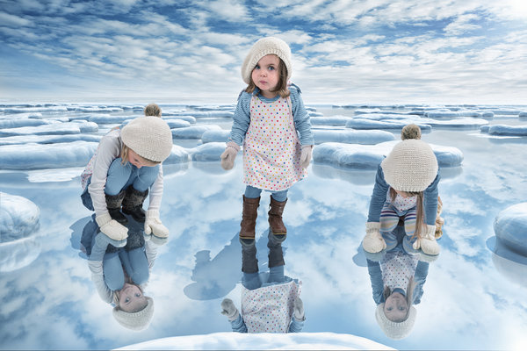

Slide 5
Становление льда:
Как правило, водоемы замерзают неравномерно, по частям: сначала у берега, на мелководье, в защищенных от ветра заливах, а затем уже на середине.
На озерах, прудах (на всех водоемах со стоячей водой, особенно на тех, куда не впадает ни один ручеек, в которых нет русла придонной реки, подводных ключей) лед появляется раньше, чем на речках, где течение задерживает льдообразование.
На одном и том же водоеме можно встретить чередование льдов, которые при одинаковой толщине обладают различной прочностью и грузоподъемностью

Slide 6
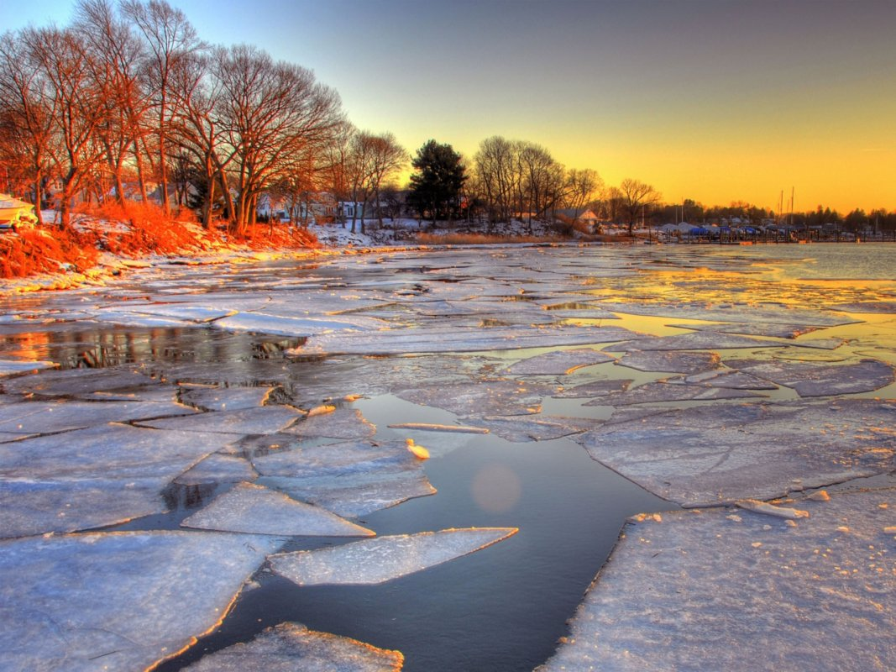

Slide 7
Каким должен быть лед
Минимальная толщина льда, способная выдержать вес взрослого человека, должна составлять не менее 7 см. Для сооружения катка и пешей переправы необходим более прочный слой – 12-15 см, для проезда автомобиля – от 30 см. Прочность покрытия можно определить на глаз, при условии отсутствия снега. Так, наиболее крепкий лед имеет синеватый либо зеленоватый оттенок, а его поверхность ровная, без пузырьков воздуха. Молочно-белый, без пор и трещин, по прочности примерно в два раза уступает первому. Даже если он очень крепкий, все равно соблюдайте правила поведения на льду.

Slide 8
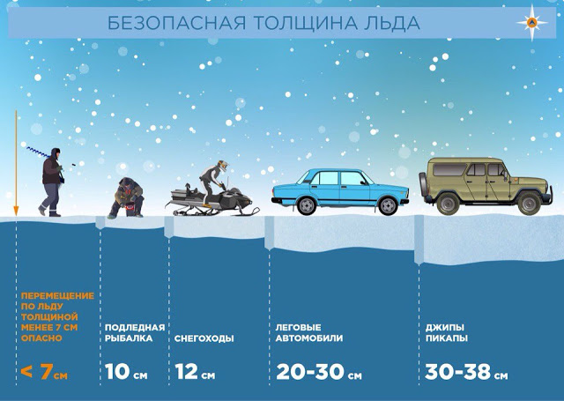

Slide 9
Это нужно знать:
Безопасным для человека считается лед толщиной не менее 10 см в пресной воде и 15 см в соленой.
В устьях рек и протоках прочность льда ослаблена.
Лед непрочен в местах быстрого течения, бьющих ключей и стоковых вод, а так же в районах произрастания водной растительности, вблизи деревьев, кустов, камыша.
Если температура воздуха выше 0 градусов держится более трех дней, то прочность льда снижается на 25%.
Прочность льда можно определить визуально:
- лед голубого цвета - прочный,
- белого - прочность его в 2 раза меньше,
- матово белый или с желтоватым оттенком - ненадежен.

Slide 10
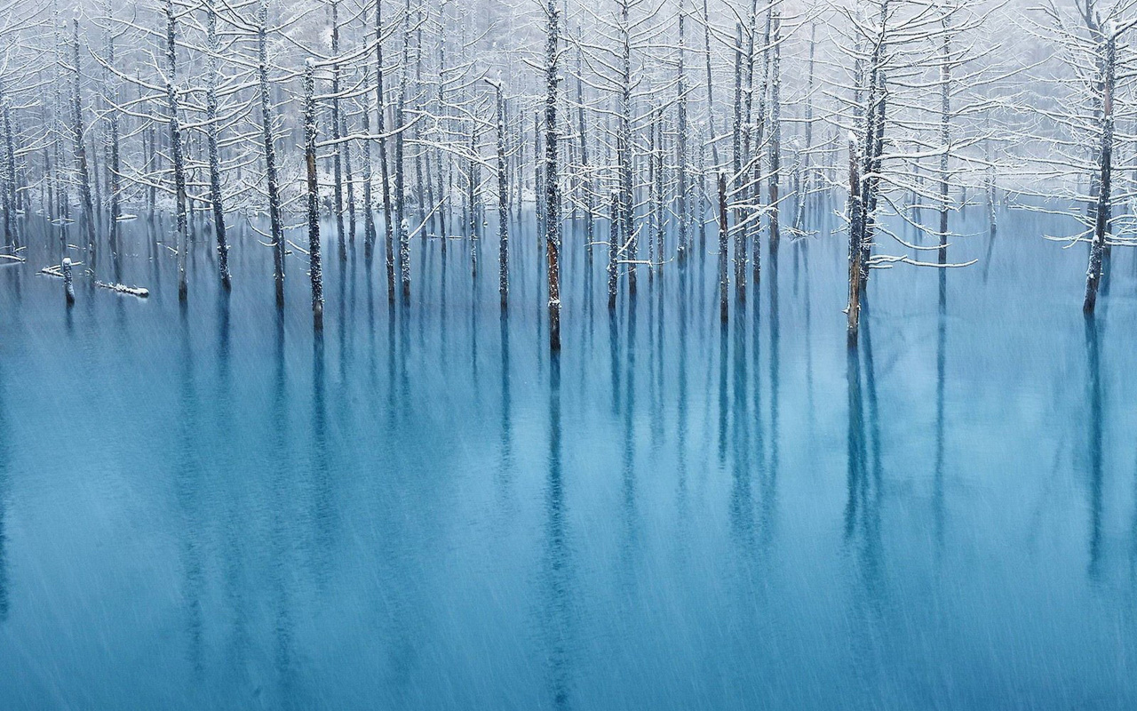

Slide 11
Основные правила поведения на льду: памятка
По возможности, использовать официальные переправы и не пересекать водоем в тех местах, где это запрещено.
Если проторенных троп либо лыжни нет, то перед выходом на лед нужно обязательно наметить будущий маршрут и потом стараться его придерживаться.
Нельзя выходить на лед, который недостаточно прочен и/или еще не успел окончательно замерзнуть. Тем более нельзя скатываться на тонкий лед на санках, коньках, ледянках, лыжах.

Slide 12
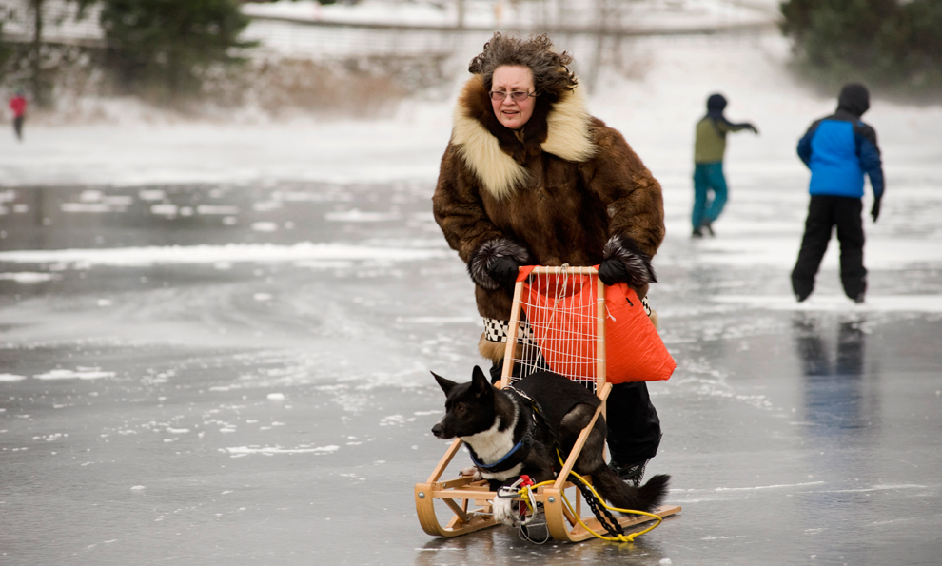

Slide 13
Запрещается выходить на лед в темное время суток, а также если видимость затруднена (снегопад, дождь, туман). Во время обильных осадков или ночью просто не сможете увидеть, что у вас под ногами, и правильно оценить ситуацию.
Нельзя собираться группой из нескольких человек на одном участке льда. В том случае, если переходите группой, стоит рассредоточиться и идти друг за другом по следам на расстоянии нескольких метров.
Оптимально переходить замерзший водоем на лыжах, при этом крепление последних должно быть расстегнуто, а петли от палок не закреплены на кистях рук. Эта мера предосторожности позволит быстро избавиться от лыж в случае внезапно возникшей опасности.

Slide 14
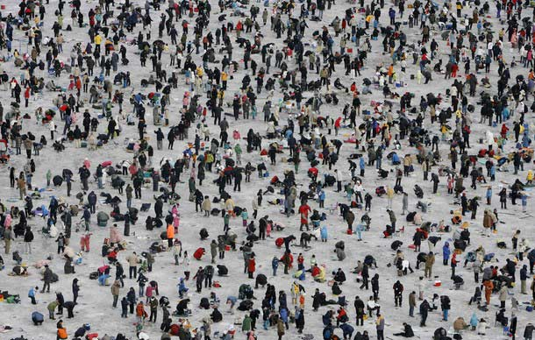

Slide 15
Рюкзак при переходе следует держать на одном плече, чтобы была возможность быстро его отбросить в сторону.
Желательно иметь при себе прочную веревку длиной порядка 25 метров, на одном конце которой необходимо сделать глухую петлю и закрепить груз. Это поможет при оказании помощи человеку, ушедшему под лед.
Правила поведения на льду зимой также рекомендуют не переправляться через водоем нетрезвым. Состояние алкогольного опьянения просто недопустимо. Будучи нетрезвым, человек не ведет себя осторожно, и чувство самосохранения у него притуплено. Это может привести к беде.

Slide 16
